Slide 1
Xitoy tilida ranglarning ramziy ma'nolari
“诗经” -“ШИЖИНГ”
“乐府” -“Юэфу”-
QIYOSIY TILSHUNOSLIK, LINGIVISTIK TARJIMASHUNOSLIK MUTAXASSISLIGI 1-KURS MAGISTRANTI RAXMONOVA MUXLISA
Кат.ўқит.Комилова Ш.Т

Slide 2
Har bir xalq yoki elatning turish-turmushi, urf-odati, dunyoqarashi oʻziga xos, ular uzoq davrlar mobaynida shakllangan. Bu narsa hatto rangga boʻlgan munosabatda ham namoyon boʻladi. Oʻrta Osiyoda, xususan, biz – oʻzbeklarda yorqin ranglarga ijobiy maʼno yuklanadi. Masalan, oq rang ezgulik, soflik belgisi sanaladi. Boshqa millatlar unga boshqacha nazar bilan baho berishi mumkin. Bu esa, boya taʼkidlanganidek, xalqning mentalitetiga – milliy dunyoqarashiga bogʻliq.
1、点击输入文字内容点击输入文字内容
2、点击输入文字内容点击输入文字内容
3、点击输入文内容点击输入文字内容

Slide 3
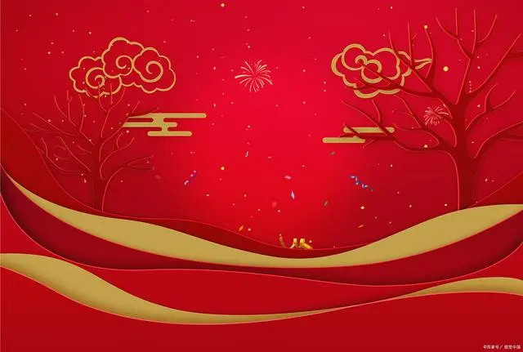
QIZIL
Xitoy an'anaviy madaniyatida rangning ramziy ma'nosi juda muhim, ular orasida qizil rang eng yorqin ranglardan biri bo'lib, u xayrli, bayram va baxtni ifodalaydi. Shuning uchun, Xitoyning to'ylari, tug'ilgan kunlari, festivallari va boshqa bayramlarida odatda qizil chiroqlar, qizil qog'oz gullari va boshqalar kabi ko'plab qizil bezaklar ishlatiladi.

Slide 4
OQ RANG
Oq rang Xitoy madaniyatida o'lim va motamni anglatadi, shuning uchun ba'zi hollarda oq bezaklardan foydalanishdan qochish kerak. Misol uchun, Xitoy dafn marosimlarida odatda oq gullar va qog'oz pullar marhumga ta'ziya va fotiha bildirish uchun ishlatiladi, oq rang esa boshqa holatlar, masalan, to'y va tug'ilgan kunlarni nishonlash uchun mos kelmaydi.

Slide 5
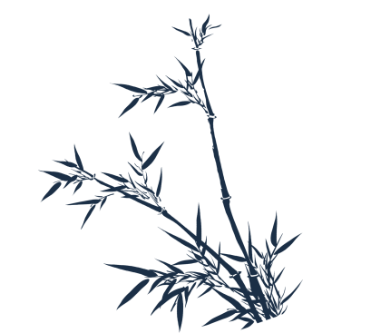
SARIQ RANG
Xitoy madaniyatida sariq rang odatda shohlik va shon-sharafni anglatadi. Sariq daryo Xitoy sivilizatsiyasining beshigi hisoblanadi. Sariq rang Xitoyda imperatorning rangi boʻlgan va Sariq imperator kabi qadimgi Xitoyning besh afsonaviy imperatorining ramziy rangi sifatida qaralgan.

Slide 6
Yashil, Binafsha, qora
Xitoyliklar madaniyatida yashil rang hayot, sog‘lik, umidni anglatadi. Binafsha rang sharaf va olijanoblikni ifodalaydi. Qora rang esa ko‘pincha jiddiylik va tantanavorlikni ifodalaydi.

Slide 7
Xulosa qilib shuni aytish kerakki, rang Xitoy madaniyatida juda muhim rol o‘ynaydi, bu nafaqat vizual tajriba, balki madaniy ramzdir. Ushbu ranglarning ramziy ma’nolarini tushunish insonlarga Xitoyning madaniy kelib chiqishi va qadriyatlarini yaxshiroq tushunishga yordam beradi va bu ranglardan o'z hayotlarida to‘g‘ri foydalanishga yordam beradi.

Slide 8
谢谢观赏
Эътиборингиз учун рахмат

